Slide 1
Reconnect(); - Sevilla
CartujaDotNet

Slide 2
Keynote
Reconnect(); Sevilla

Slide 3
Microsoft
ReConnect();
Sevilla
10 de diciembre, 2015

Slide 4
Hashtag
#reconnectSVQ

Slide 5
Novedades .NET

Slide 6
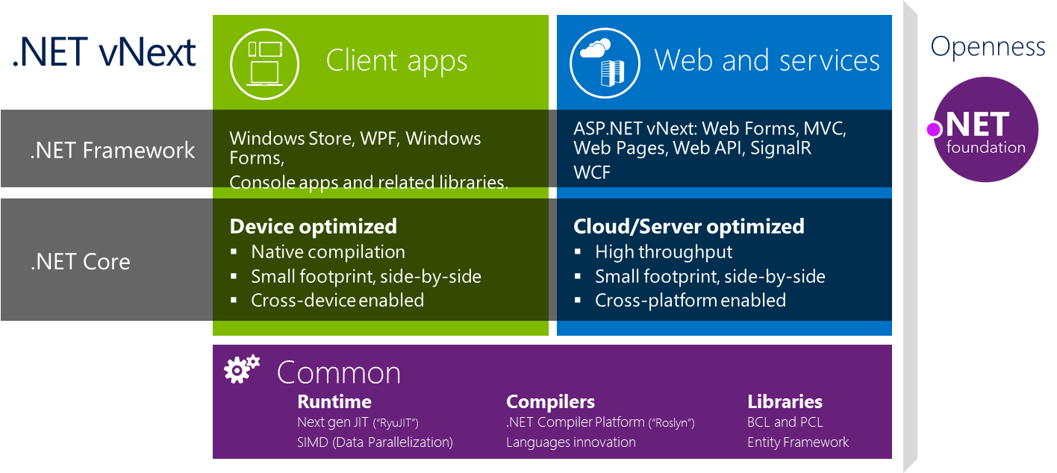
La nueva generación de .NET

Slide 7
¿Qué novedades hay en .NET 4.6?
Gran cantidad de mejoras en rendimiento, compatibilidad y bug fixes
Seis pequeñas pero grandes novedades
Reescalado de controles Windows Forms usando la configuración DPI del sistema
Mejoras en transacciones Microsoft Distributed Transaction Coordinator (MSDTC)
Out-of-process, trazas de actividad basadas en ETW (Event Tracing para Windows)
Nuevas APIs debugging (ICorDebug)
Nuevas APIs profiler (ICorProfiler)
Listado complete de novedades en http://blogs.msdn.com/dotnet

Slide 8
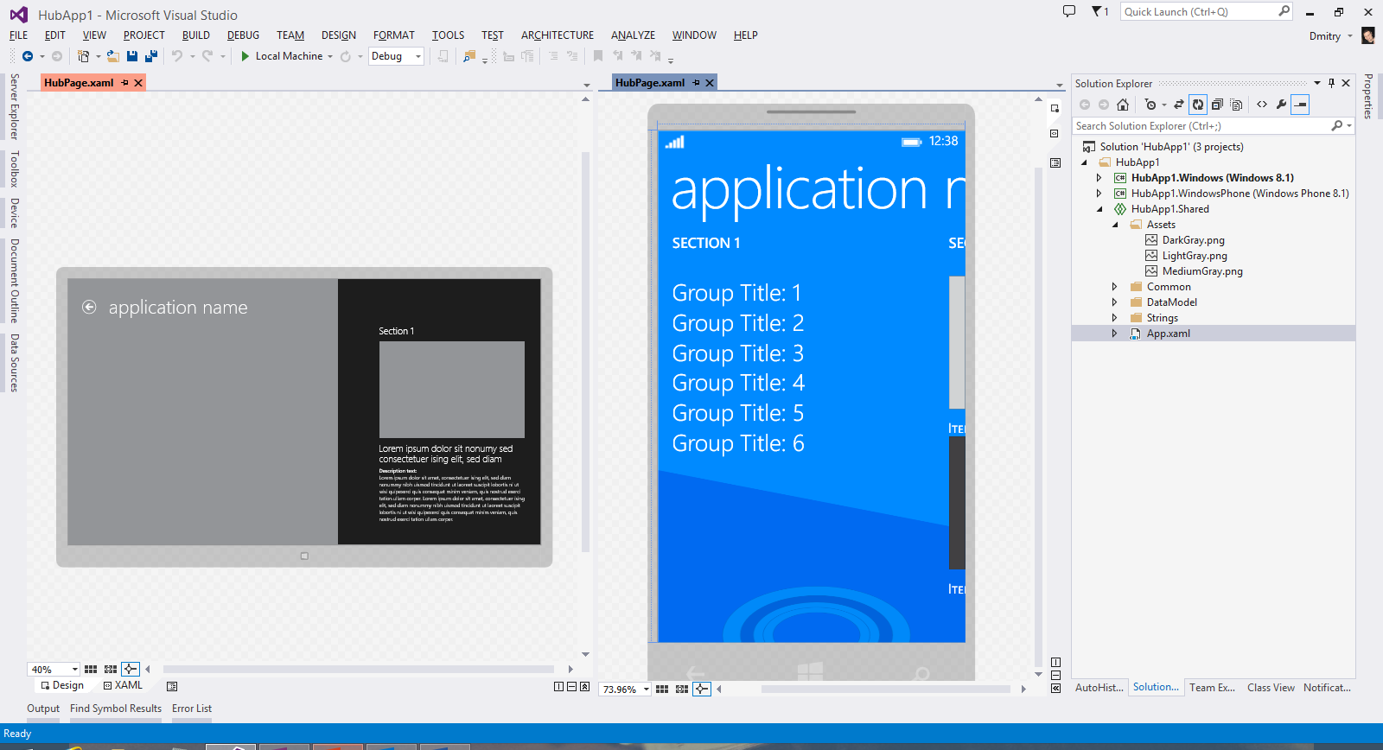

.NET en dispositivos Windows Store
Universal Windows apps
Compartido entre Windows y Windows Mobile
Proyecto de Universal app
.NET Native
Compilación nativa
Compilación .NET Native
Optimizado con C++ obteniendo la productividad de C#
Más en: http://aka.ms/dotnetnative

Slide 9
.NET 2015 - Web y Servicios
Modular
Ciclos más rápidos
Transición más sencilla de
on-premises a la nube
Elige tus Editores y Herramientas
Open Source con Soporte a contribuciones
OSS
Más rápido

Slide 10
.NET Compiler Platform (“Roslyn”)
DE
Compiladores cerrados
Difícil de extender la experiencia de desarrollo
C#, VB
Source code
.exe/.dil
IL assemblies
Established .NET compilers
Open platform for developers
A
API: Plataforma abierta
Editor personalizable
Code analysis
Diagnósticos personalizados
Compiladores Open Source
C#, VB
Source code
.exe/.dil
IL assemblies
.NET Compilers Platform
(a.k.a. ROSLYN)

Slide 11
.NET Native

Slide 12
¿Qué es .NET Native?
.NET
Mismas características que .NET
Class library refactorizadas
Runtime refactorizado
Native
Optimizaciones C++

Slide 13
Compilando tu App

Slide 14
Compilando tu App

Slide 15
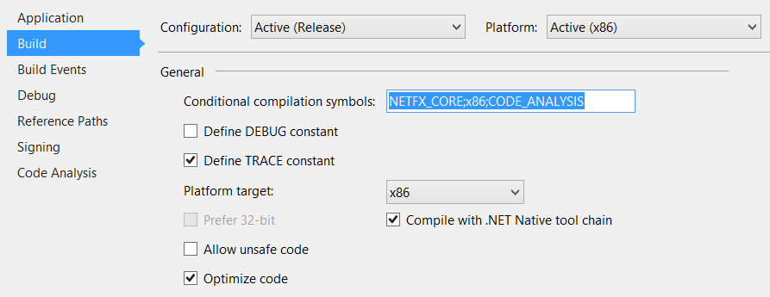
Compilando tu App

Slide 16

Rendimiento
 | Mejoras con respecto NGEN
Startup de cero | 39%
Startup reanudación | 31%
Memoria | 12%

Slide 17
ASP.net 5

Slide 18
¿Novedades en la web moderna?
Web Frameworks
Mobile / Tablet First
Responsive
Client Frameworks
Cloud Ready
Web Tooling
Basado en estándares
Herramientas en el propio Browser
Adoptando 3rd Party Tools populares

Slide 19
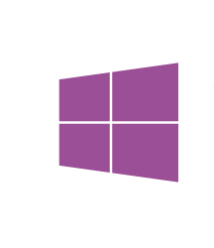


ASP.NET 5 (vNext) para la web moderna
Major improvement areas:
Totalmente Modular
Puedes elegir tu editor y herramientas
Desarrollo más rápido
OSS
Open Source
Transición más sencilla de on-premises a la nube
Cross-Platform
Más rápido

Slide 20
Modern Web – Agilidad
Ciclos de Desarrollo más rápidos
Características como paquetes
Framework como parte de la App
Más Control
Zero day patches por Microsoft
Mismo código en desarrollo y producción
Controlamos nuevas versions (breaking changes)

Slide 21
Modern Web – Velocidad
Productividad
Edita código y refresca en navegador
Flexibilidad de entornos dinámicos con la potencia de .NET
Desarrolla con Visual Studio, third party y editores cloud
Rendimiento en Runtime
Tiempos de arranque y ejecución más rápidos
Menor consumo emmoria
Modular

Slide 22
Modern Web – Cloud
Transición más sencilla entre on-premise y la nube
Cloud Ready
Configuration, Session & Cache
Diagnostics
Run/Debug en Cloud
Tracing/Logging sin hacer un deploy de nuevo

Slide 23


Modern Web – Cross Platform
OSS
Open Source permitiendo contribuciones
Runtime
Windows, Mac, Linux
Editores
Visual Studio u otros editores
Sin editores (command line)

Slide 24
Azure

Slide 25
Azure SDK 2.5 & PowerShell
Nuevo SDK de Azure 2.5 para VS 2012, 2013 & 2015
Diagnostics (errors by default, dynamic enable/disable, crash dumps, ETW/EventSource, Azure VM support)
Azure VM y Azure Cloud Service remote debugging
Azure Resource Manager
Dev Test Environments
Dev Test Lab service integration
Storage tools update (hierarchical blob folders)
Getting Started Templates
AzCopy & Storage Tools Update
HDInsight
New in Azure PowerShell & CLI Tools
Scripting and command line tools for SDK 2.5

Slide 26
Visual Studio 2015
Novedades en Visual Studio 2015:
Azure WebJobs Tooling
Azure WebSite and Mobile Service remote debugging
ASP.NET 5 Publish driven por script PS1
Mejoras en Sign in (VS sign in, multiples cuentas, saved in profile)
Create Dev-Test Environments in WebSites & Azure VM
Connected Services updates & enterprise SSO auth using AAD
Notification Hub (test send, browse registrations)

Slide 27
Visual Studio 2015
Novedades en Visual Studio 2015:
Azure WebJobs Tooling
Azure WebSite and Mobile Service remote debugging
Sign in improvements (VS sign in, multiple accounts, saved in profile)
Create Dev-Test Environments in WebSites & Azure VM
Connected Services updates & enterprise SSO auth using AAD
Notification Hub (test send, browse registrations)

Slide 28
Xamarin

Slide 29
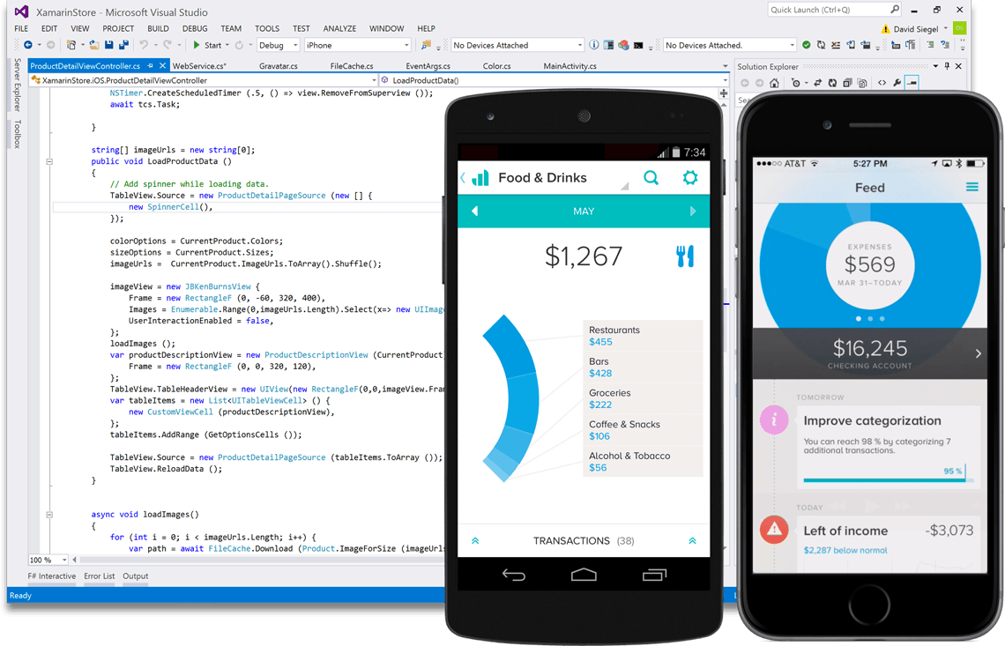
Xamarin Platform
Crea Apps nativas iOS, Android, & Windows Apps con C#

Slide 30
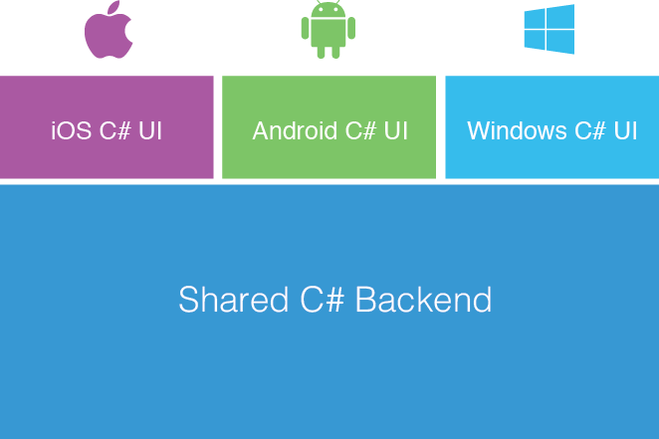
Xamarin
Nativo con código compartido

Slide 31
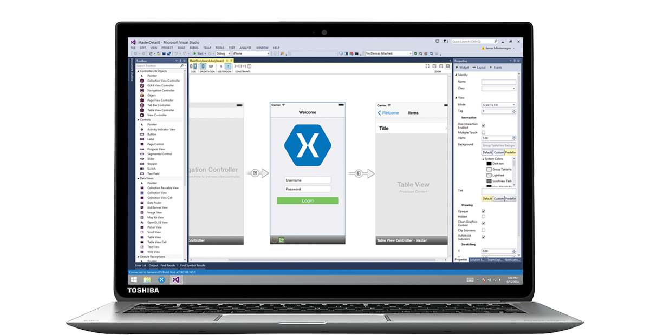
Integración Visual Studio
iOS Designer

Slide 32
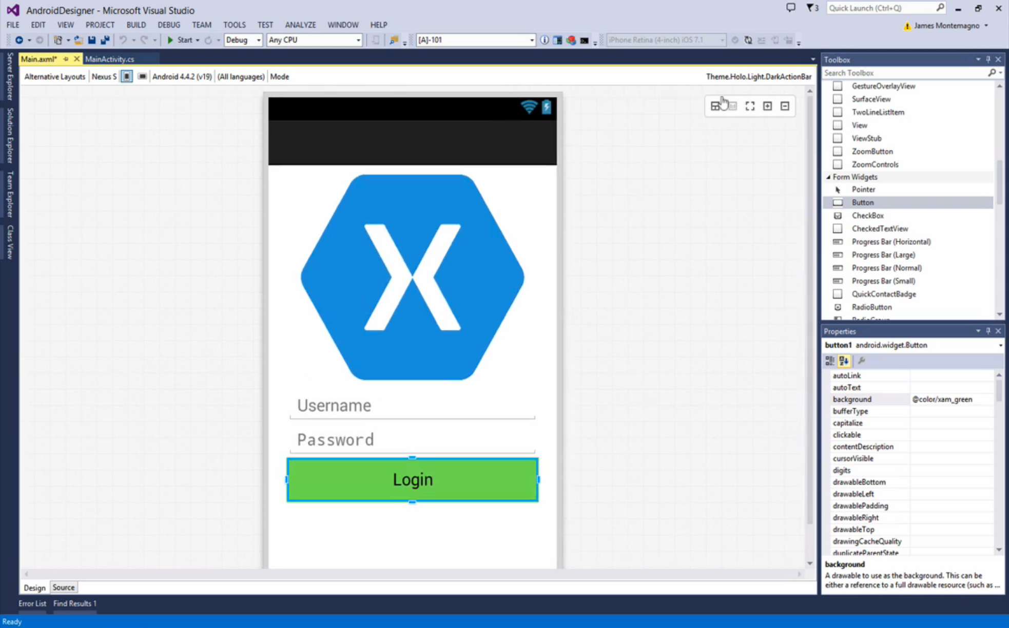
Integración Visual Studio
Android Designer

Slide 33
¿Qué hay de Nuevo en la plataforma Xamarin?
Mejorada la integración con VS
Xamarin.Forms 2.0
iOS 9 & Android M
Tecnologías nuevas en Preview

Slide 34
Preview Technologies
Objective Sharpie
CocoaPod Integration
Profiler
Inspector

Slide 35
Xamarin
BUILD
TEST
MONITOREA
ACELERA

Slide 36


Ahora con

Slide 37
beneficios
10 cursos
3 meses
VS Pro w/MSDN
VS Test Pro w/MSDN
20 cursos
12 meses
VS Premium w/MSDN
MSDN Platforms
30 cursos
12 meses
VS Ultimate w/MSDN
15% descuento en la compra de suscripción Pluralsight
Disponible desde el 11 de Noviembre, 2015.

Slide 38
Hashtag
#reconnectSVQ

Slide 39
P & R

